Slide 1


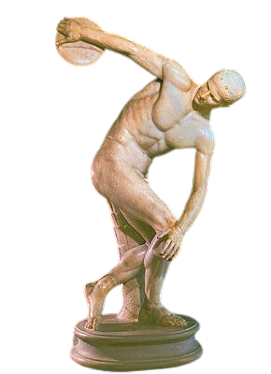
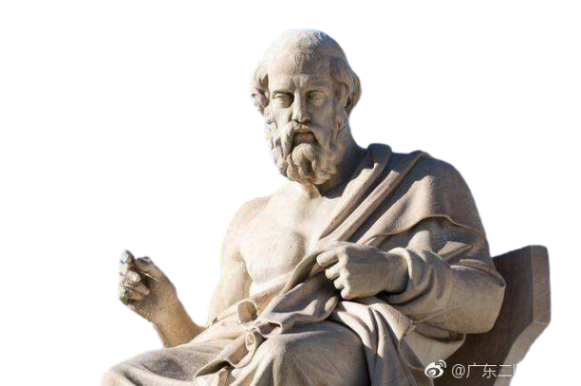
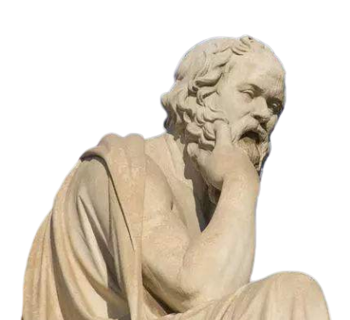
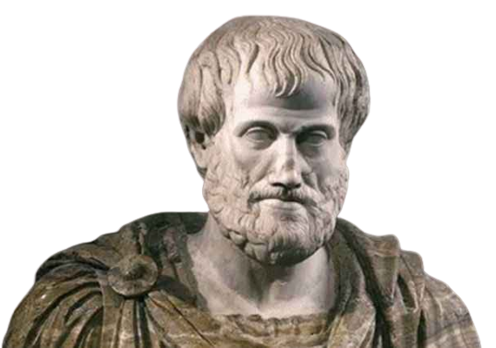
ChatGPT & 历 史
广东深圳 赵梓彤
Notes:
大家好，我是来自深圳的赵梓彤，今天和大家分享一下我利用chatgpt帮助我学习兴趣知识的。

Slide 2
兴趣领域
希腊历史
Notes:
前段时间，我看一些关于希腊神话的书籍，所以我直接告诉chatgpt我的兴趣点是希腊历史知识，并没有利用chatgpt帮我分析定位我的兴趣点。

Slide 3
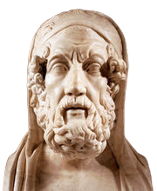
01 关于希腊历史的关键知识
古希腊时期
亚历山大帝国时期
罗马帝国时期
4. 拜占庭时期
盲诗人荷马
Notes:
我直接向chatgpt咨询了一个问题，请他告诉我关于希腊历史的关键知识。

Slide 4
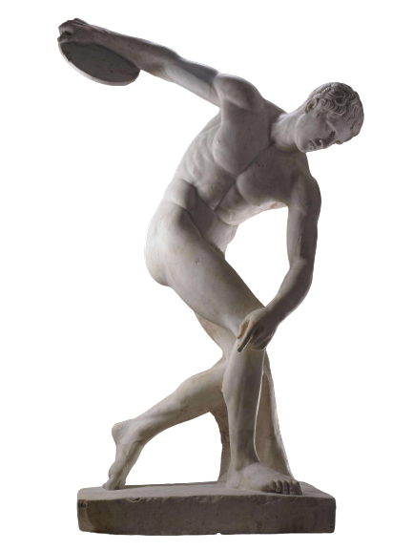
02 关于希腊历史的学习途径
学校历史课
图书馆书籍、资料
互联网知识
希腊旅游
纪录片、电影

Slide 5
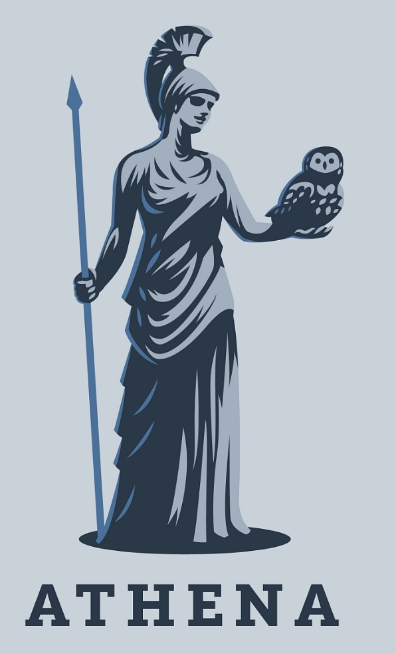
03 希腊神话中的关键人物
1. 宙斯（Zeus）- 最高神，掌管宇宙和雷电。
2. 希拉（Hera）- 宙斯的妻子和姐姐，拥有婚姻和家庭的权力。
3. 波塞冬（Poseidon）- 海洋之神，掌管海洋和地震。
4. 阿波罗（Apollo）- 太阳神，掌管音乐、诗歌、狩猎、医药等。
5. 阿瑞斯（Ares）- 战神，代表战争、暴力和勇气。
6. 阿芙罗狄蒂（Aphrodite）- 爱与美的女神，掌管爱情、美丽和生殖。
7. 赫拉克勒斯（Heracles）- 希腊神话中最著名的英雄之一，代表力量和勇气。
8. 普罗米修斯（Prometheus）- 代表火的神话人物，他将火带给人类，并被宙斯惩罚。
9. 帕勒亚农（Persephone）- 阴间女神，代表春天、重生和新生命。
10. 米诺陶斯（Minotaur）- 半人半牛的生物，在米诺斯迷宫中生活。

Slide 6
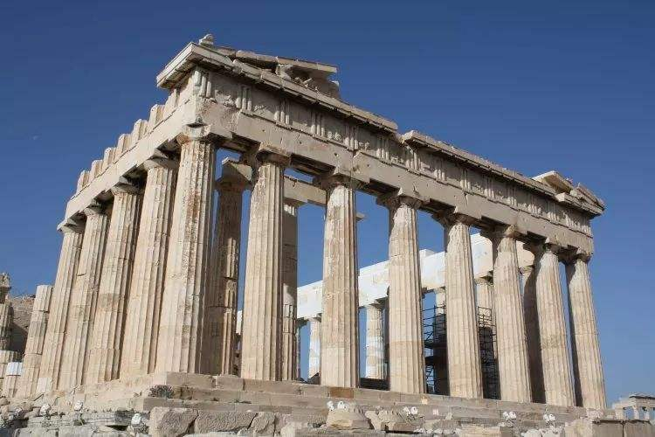
04 关于希腊历史的书籍
1.《希腊史》- 一本系统全面介绍希腊文明的书籍
2.《希腊历史导论》- 对希腊历史发展的一些关键时期进行了详细的解释和分析
3.《希腊神话》- 介绍希腊神话故事的经典之作
4.《雅典民主的兴起》- 详细记录了雅典民主的发展历程，介绍了雅典民主的特点、崛起和扩张，以及希腊民主的后续影响。
5.《斯巴达400年》- 介绍了古斯巴达的历史和文化，并深入探讨了斯巴达人民的政治和军事制度。
不适合小学生阅读

Slide 7
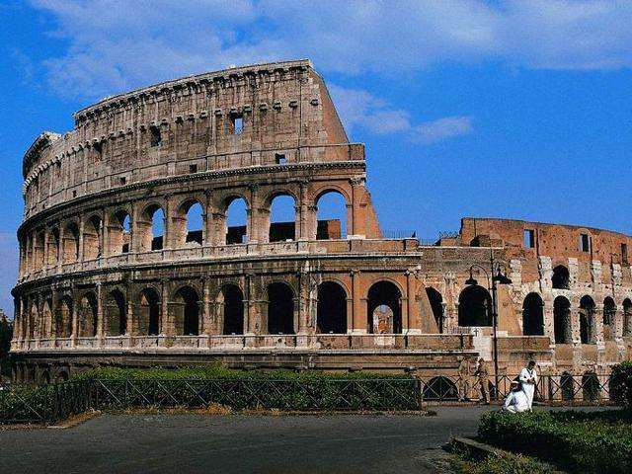
04 关于希腊历史的书籍
1.《神话世界·古希腊》- 适合小学生阅读的希腊神话故事书，包括希腊神话中的主要神和英雄的故事。
2.《小学生读希腊神话》- 希腊神话故事书，配合小学生的阅读理解能力编写。
3.《童话中的希腊神话》- 插图丰富的希腊神话故事书，适合小学生阅读和欣赏。
4.《古希腊与罗马神话》- 希腊和罗马神话故事的书，适合小学生学习希腊和罗马文化的课程。
5. 《小时候的希腊神话》- 图文并茂的希腊神话故事书，适合小学生初步了解希腊神话和文化。

Slide 8
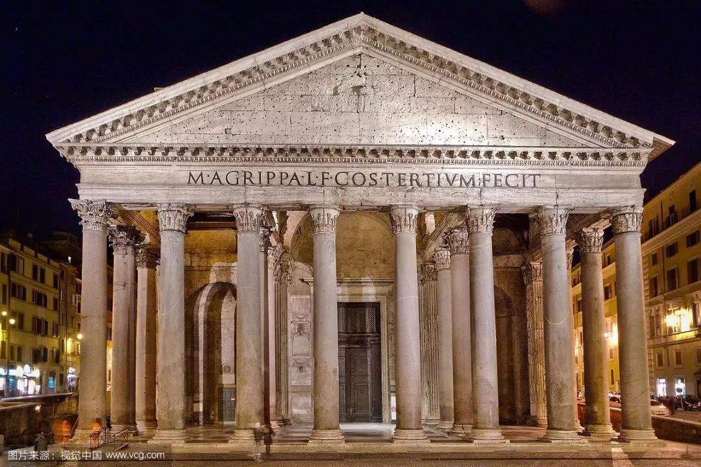
05 关于希腊历史的纪录片
《探索古希腊》- 介绍了古希腊文化和历史的各方面，包括艺术、哲学、神话、历史事件等内容。
《伟大的文明-古希腊》- 以小学生喜欢的活泼形式呈现，介绍了古希腊文明的众多方面，如建筑、哲学、艺术等，并带有大量有趣的历史事件和人物小传。
《童话历史课-古希腊》- 使用简单易懂的语言和有趣生动的动画，将古希腊历史和文化传统深入浅出地介绍给小学生。
《古希腊神话与传说》- 从希腊神话角度入手，介绍希腊神话背后的历史和传统文化。
《希腊神话故事》- 以卡通形式呈现的希腊神话故事集，讲述了奥林匹斯神的起源、神话故事等。

Slide 9
谢 谢 聆 听！

